Slide 1


Introdução ao Planejamento de
Vendas e Operações (S&OP)
MÓDULO 01 - AULA #01
Sales and Operations Planning
Ulisses L. Messias
www.umconsultoria.com.br

Slide 2
S&OP (Sales and Operations Planning)
ʼʼ
É uma metodologia utilizada para gestão de negócios que proporciona maior visibilidade de futuro, entendimento de desvios, organização de informações para melhores tomadas de decisões, buscando o equilíbrio entre a oferta e a demanda
Definição: U.M Consultoria e Treinamento Ltda

Slide 3
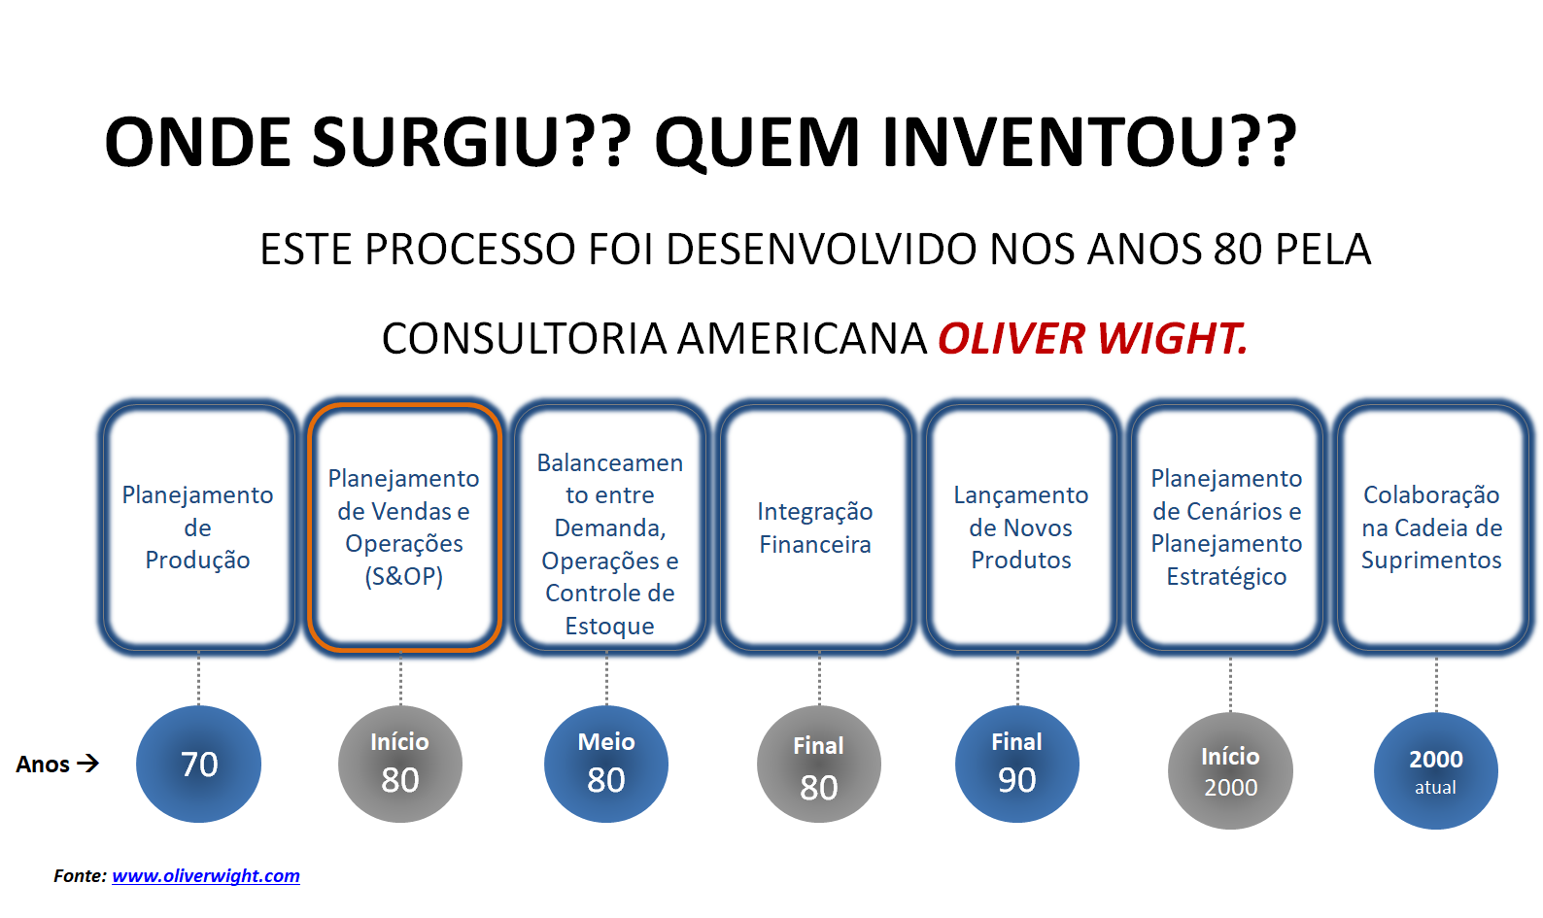


Slide 4
VISÃO MÍOPE DE S&OP - ICEBERG
O QUE ACHAM
Previsão de vendas
Forecast
Reuniões de alinhamento
Meetings
O QUE REALMENTE É
Balance
Busca do sincronismo
entre oferta e demanda
Melhor gestão do
working capital
Management
Discussões e Decisões compartilhadas
Decisions
Governança e
Gerenciamento
do negócio
Business

Slide 5
S&OP
Sales and Operations Planning
Demand Planning
Financial
Planning
Supply Planning
Sales and Operations Planning
Inventory Planning

Slide 6
PRINCIPAIS BENEFÍCIOS DO S&OP

Slide 7
BENEFÍCIOS QUALITATIVOS S&OP
QUE TRAZEM RESULTADOS REAIS PARA O NEGÓCIO
INTELIGÊNCIA
GERENCIAR EXPECTATIVAS
Inserir inteligência no Planejamento
e execução (tecnologia)
Trazer o grupo para a realidade,
mais racional e menos emocional
MENOS ESFORÇO
ZONA DE CONFORTO
Deixar o processo colaborativo com o time comercial menos MOROSO
Manter o grupo for a da zona de conforto com desafios e melhorias
FOCO NO QUE INTERESSA
GOVERNANÇA
Todos olharem na mesma direção com a mesma energia
Criar uma governança neutral
dentro da cia (regras, políticas, etc)

Slide 8

RESULTADOS MÉDIOS EM 12 MESES
Nível de Serviço
+ 5 e10p.p
Melhor atendimento ao cliente, no prazo e na quantidade requerida
Níveis de Estoques
- 8 e15%
Maior equilíbrio dos estoques e redução dos excessos Estoques mais saudáveis
Acuracidade de Vendas
+8 e 15p.p
Maior assertividade da previsão de vendas
Produtividade Fabril
+5 e +10%
Redução número de Setups
Fonte: U.M Consultoria e Treinamento Ltda 2022

Slide 9
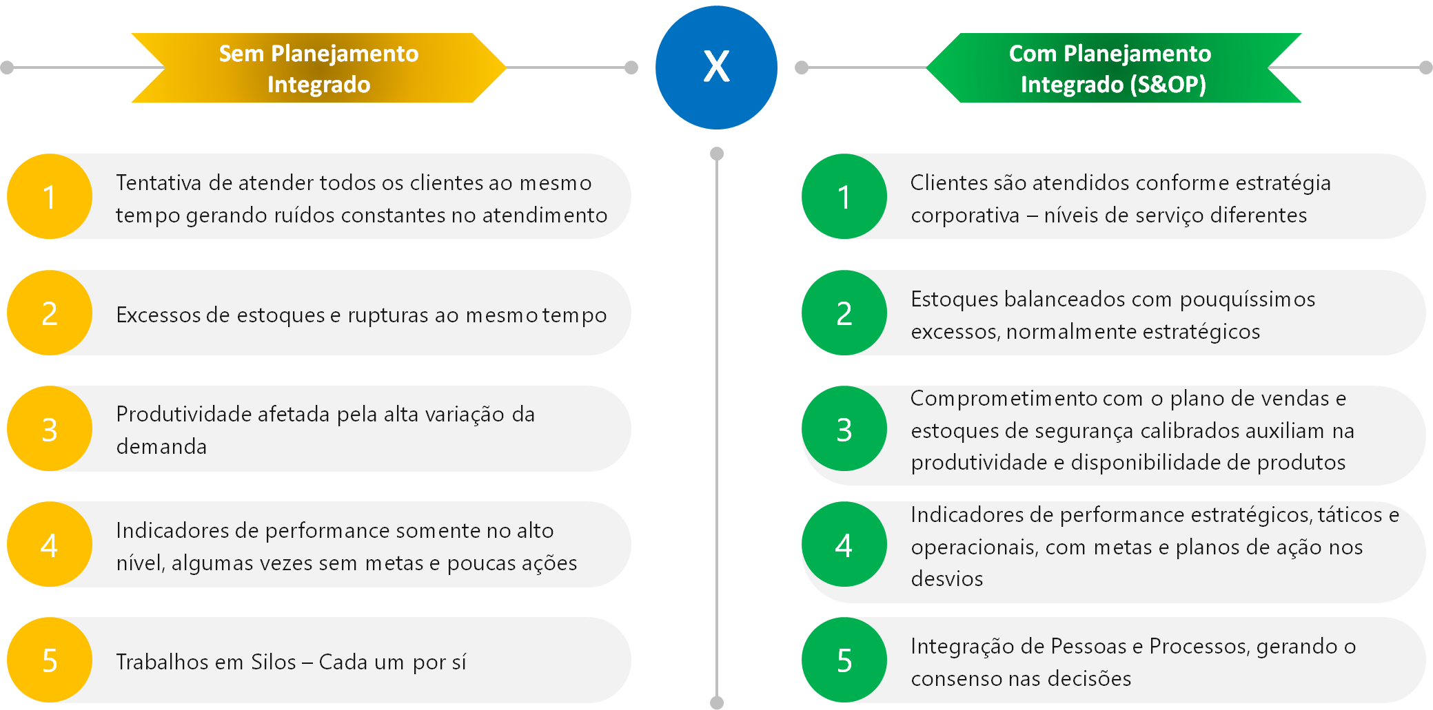
S&OP Vale a Pena?
5 BONS MOTIVOS PARA ADOTAR A METODOLOGIA

Slide 10
RESUMO DA AULA 1
O que é S&OP? Onde Surgiu?
O que está integrado ao S&OP
(demanda, estoques, operações e finanças)
Benefícios do S&OP
Motivos para adotar a metodologia
Na próxima aula…
Reuniões de S&OP
Ciclo Mensal
Coleta de dados, consenso comercial, operacional,
financeiro e executivo

Slide 11
Introdução ao Planejamento de
Vendas e Operações (S&OP)
Módulo 1 Aula #02
Sales and Operations Planning
Ulisses L. Messias
www.umconsultoria.com.br

Slide 12
CICLO MENSAL DO S&OP
E SUAS REUNIÕES

Slide 13
MODELO TRADICIONAL DO CICLO DO S&OP
1.Coleta de Dados
2.Consenso Comercial
3.Consenso Operacional
4.Reunião Pré-S&OP
5.Consenso Executivo
HORIZONTE MÍNIMO DE PLANEJAMENTO: 3 MESES

Slide 14
MODELO TRADICIONAL DO CICLO DO S&OP
1.Coleta de Dados
2.Consenso Comercial
3.Consenso Operacional
4.Reunião Pré-S&OP
5.Consenso Executivo
Primeira Semana
Novos Produtos (lançamentos e acompanhamentos)
Grandes Manutenções
Estratégia Comercial

Slide 15
MODELO TRADICIONAL DO CICLO DO S&OP
1.Coleta de Dados
2.Consenso Comercial
3.Consenso Operacional
4.Reunião Pré-S&OP
5.Consenso Executivo
Metade do Mês
Colaboração Vendedores
Acuracidade da Previsão
Validação Previsão Vendas

Slide 16
MODELO TRADICIONAL DO CICLO DO S&OP
1.Coleta de Dados
2.Consenso Comercial
3.Consenso Operacional
4.Reunião Pré-S&OP
5.Consenso Executivo
Terceira semana
Restrições Operacionais
Melhor Produtividade
Política de Estoques
Suprimentos
Como atender a Previsão

Slide 17
MODELO TRADICIONAL DO CICLO DO S&OP
1.Coleta de Dados
2.Consenso Comercial
3.Consenso Operacional
4.Reunião Pré-S&OP
5.Consenso Executivo
Quarta Semana
Valoração do Plano
Construção Cenários
Plano vai dar lucro?

Slide 18
MODELO TRADICIONAL DO CICLO DO S&OP
1.Coleta de Dados
2.Consenso Comercial
3.Consenso Operacional
4.Reunião Pré-S&OP
5.Consenso Executivo
Quarta Semana
Recomendação melhor plano
Ações para cumprimento
Validação do plano

Slide 19
MODELO TRADICIONAL DO CICLO DO S&OP
1.Coleta de Dados
2.Consenso Comercial
3.Consenso Operacional
4.Reunião Pré-S&OP
5.Consenso Executivo
Comunicação
Quarta Semana
CICLO ENCERRADO
É comunicado aos interessados todas as ações e decisões que devem ser seguidas e acompanhadas pelos gestores e encerra- se o ciclo do mês.

Slide 20
NÃO PERCA NOSSO
PRÓXIMO MÓDULO

Slide 21

MÓDULO #02
ETAPAS PARA ESTRUTURAR O
S&OP NA SUA EMPRESA?
RECURSOS NECESSÁRIOS
REVISÃO DE PROCESSOS
FERRAMENTAS
O QUE MAIS?

Slide 22
UM CONSULTORIA E TREINAMENTO
WWW.UMCONSULTORIA.COM.BR
Ulisses de Lima Messias
ulisses@umconsultoria.com.br
(19) 9 9779-5900

